Slide 1
«Особенности уплаты имущественных налогов юридическими лицами»
УПРАВЛЕНИЕ ФЕДЕРАЛЬНОЙ НАЛОГОВОЙ СЛУЖБЫ ПО
Г. СЕВАСТОПОЛЮ
Докладчик: Балуева Наталья Борисовна,
начальник отдела камерального контроля в сфере налогообложения имущества
09.02.2022

Slide 2
Имущественные налоги юридических лиц
Транспортный налог
Глава 28 НК РФ
Закон г. Севастополя от 14.11.2014 №75-ЗС
Земельный налог
Глава 31 НК РФ
Закон г. Севастополя от 26.11.2014 №81-ЗС
Налог на имущество
Глава 30 НК РФ
Закон г. Севастополя от 26.11.2014 №80-ЗС

Slide 3
Порядок расчета и уплаты транспортного и земельного налогов юридическими лицами
БЕЗДЕКЛАРАЦИОННЫЙ
Декларация по транспортному и земельному налогам отменена с 01.01.2020 года
срок уплаты авансовых
платежей в 2022 году:
04.05.2022, 01.08.2022,
31.10.2022
срок уплаты налога по итогам 2021 года:
не позднее 01.03.2022

Slide 4
Статистика по «не объектам» по итогам 2020 года
ТРАНСПОРТНЫЕ СРЕДСТВА КНД1114238
ЗЕМЕЛЬНЫЕ УЧАСТКИ
КНД 1114015
Всего - 50 организаций
Всего - 15 организаций
ТС госорганов (пп6 п2 ст358 НКРФ)
Промысловые суда
(пп3 п2 ст358 НКРФ)
ЗУ, изъятые из оборота
(пп1 п2 ст389 НКРФ)
Сельхозтехника (пп5 п2 ст358 НК РФ)
Транспортные суда (пп4 п2 ст358 НКРФ)
Морские передвижные буровые установки (пп10 п2 ст358 НК РФ)
Суда РМРС (пп9 п2 ст358 НКРФ)
ЗУ, на которых расположены объекты культурного наследия (пп2 п2 ст389 НКРФ)

Slide 5
Налоговые льготы по земельному налогу
организаций по итогам 2020 года
(КНД 1150064)
Общее количество – 282 организации
78%
13%
5%
4%
Гос. органы, учреждения и пр.
(ст.5 Закона от 26.11.2014 № 81-ЗС)
COVID-19
(172-ФЗ)
Религиозные организации (ст.395 НКРФ)
Участники СЭЗ
(ст.395 НКРФ)

Slide 6
Итоги администрирования имущественных
налогов организаций за 2020 год
Всего: | начислено | 137,3 млн. рублей
 | поступило | 139,4 млн. рублей
млн. рублей
Транспортный
налог
Земельный налог
102%
97%
Начислено Поступило
Начислено Поступило

Slide 7
Федеральный закон от 13.07.2015 № 218-ФЗ
«О государственной регистрации недвижимости»
1
Выявление правообладателей ранее учтенных объектов недвижимости (ст.69.1 Закона №218-ФЗ)
Уполномоченный орган
в городе Севастополе
Департамент по имущественным и земельным отношениям
Выявление правообладателей ранее учтенных объектов недвижимости (анализ и сбор сведений в архивах органов государственной власти, ОМСУ и других;
Принятие решения о выявлении правообладателя ранее учтенного объекта недвижимости;
Внесение сведений в Единый государственный реестр недвижимости.
2
Собственник имущества самостоятельно может обратиться в регистрирующий орган через МФЦ (многофункциональный центр) для государственной регистрации прав на ранее учтенные объекты недвижимости (ст.69 Закона №218-ФЗ)

Slide 8
Сообщение о наличии объектов:
земельных участков и (или) транспортных средств
(КНД 1150099)
в собственности ЮЛ
Объект налогообложения (транспорт, земля)
отсутствует
Налоговая льгота либо статус: «не объект»
не получено ЮЛ
Налоговое сообщение
Сообщения о наличии объектов (транспорт, земля) с пакетом документов
Срок: не позднее 31.12.2022
ЮЛ не представлено в НО
Размер штрафной санкции 20%
от суммы неуплаченного транспортного, земельного налогов
п. 3 ст. 129.1 НК РФ

Slide 9
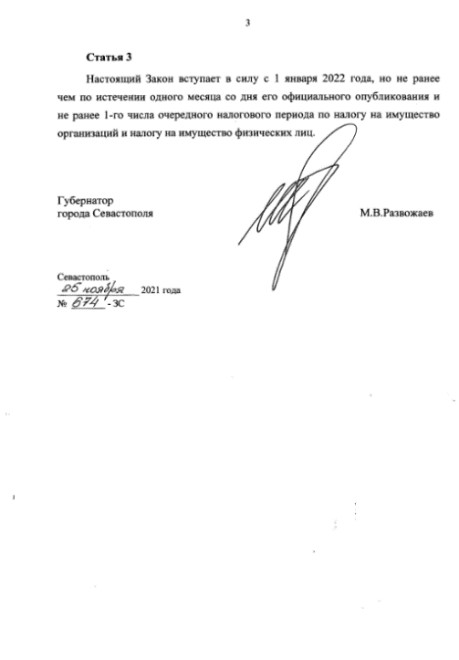
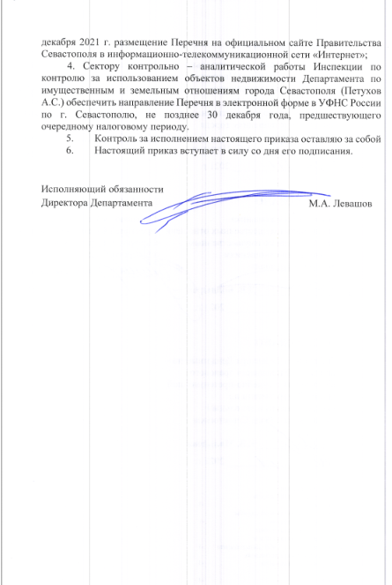
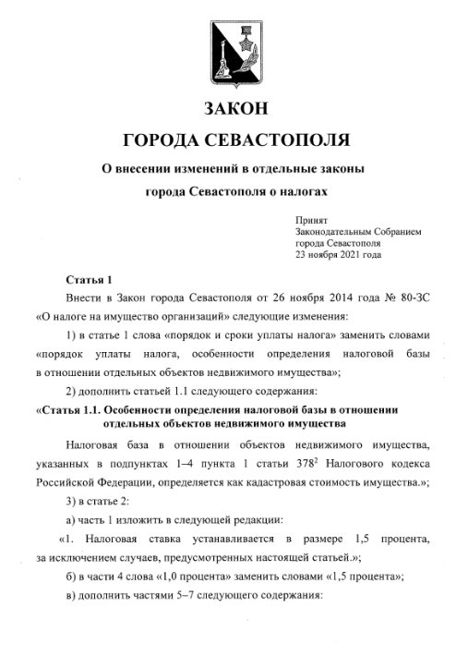
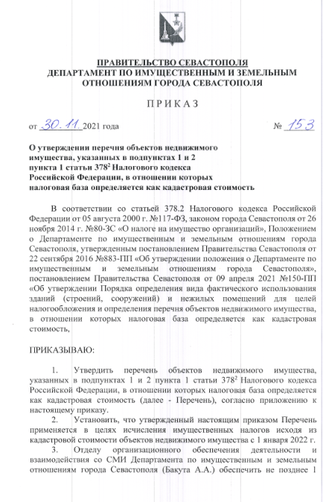
Налог на имущество организаций
Закон города Севастополя
от 25.11.2021 № 674-ЗС
Приказ Департамента по имущественным и земельным отношениям от 30.11.2021 № 153

Slide 10
Порядок расчета налога на имущество организаций, с учетом изменений с 01.01.2022 (за налоговый период 2022 года)
По среднегодовой
стоимости
(ст. 375 НК РФ)
По кадастровой
стоимости
(ст. 378.2 НК РФ)
Налоговая ставка:
1,5 процента
Налоговые ставки:
1 процент;
2 процента

Slide 11
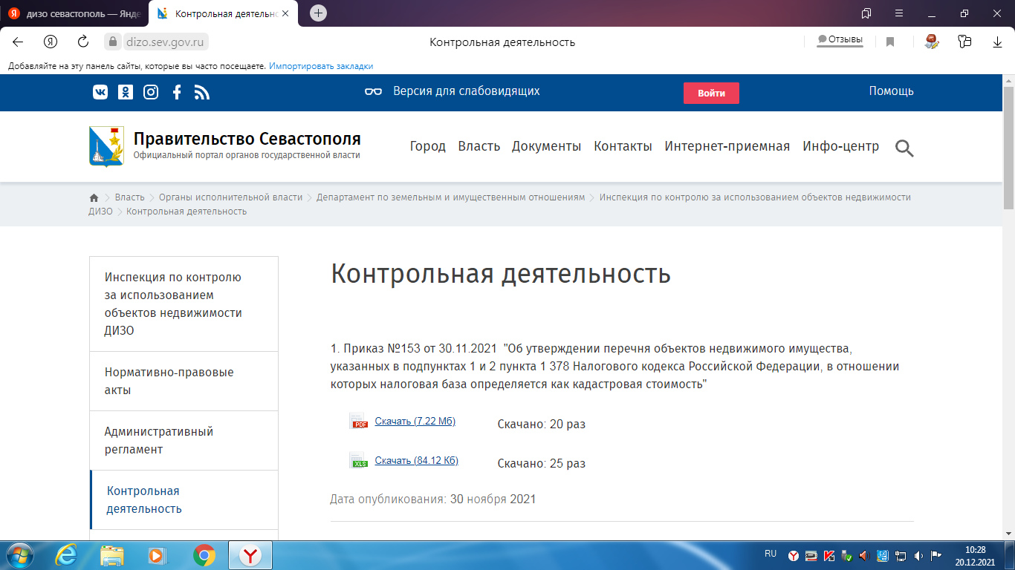
Перечень объектов недвижимого имущества, в отношении которых налоговая база определяется как кадастровая стоимость (dizo@sev.gov.ru)
1246 объектов

Slide 12
Налоговая база исходя из кадастровой стоимости
Объекты недвижимости
ВКЛЮЧЕНЫ
в перечень объектов
(Приказ от 30.11.2021 № 153)
НЕ ВКЛЮЧЕНЫ
в перечень объектов
(Приказ от 30.11.2021 № 153)
Административно-деловые, торговые центры, помещения в них | Нежилые помещения, назначение, разрешенное использование которых предусматривает размещение офисов, торговых объектов, объектов общепита и бытового обслуживания
Налоговая ставка - 1 процент
Жилые помещения, гаражи, машино-места, объекты незавершенного строительства, жилые строения, садовые дома, хозяйственные строения или сооружения | Объекты недвижимого имущества иностранных организаций, осуществляющих деятельность в РФ через постоянные представительства
Налоговая ставка - 2 процента

Slide 13
Налог на имущество организаций не уплачивают
Плательщики - организации, применяющие специальные налоговые режимы
ЕСХН
УСН
ПРИ УСЛОВИИ !!!
объекты недвижимости используется для переработки и реализации с/х продукции и (или) для оказания услуг
ПРИ УСЛОВИИ !!!
объект имущества облагается налогом исходя из среднегодовой стоимости,
а не от кадастровой !!!

Slide 14
Налоговые льготы по налогу на имущество
организаций по итогам 2020 года
Общее количество – 72 организации
81%
14%
1%
4%
Участники
СЭЗ
(ст.381 НКРФ)
COVID-19
(172-ФЗ)
Организации инвалидов
(ст.381 НКРФ)
Прочие
(ст.381 НКРФ, ст.4 Закона от 26.11.2014 № 81-ЗС)

Slide 15
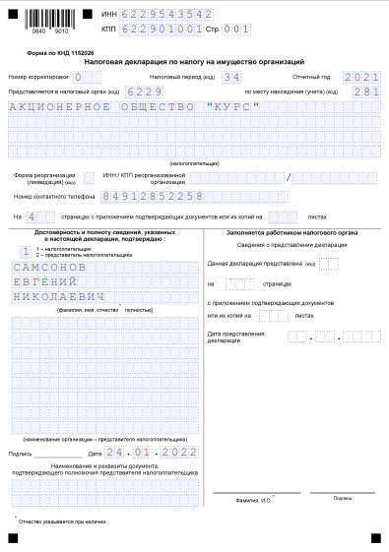
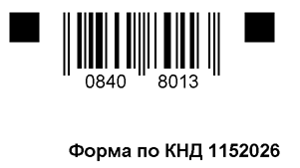
Налоговая декларация по налогу на имущество организаций
Приказ ФНС России № СА-7-21/405@ (ред. от 18.06.2021)
Срок предоставления за 2021 год – не позднее
30.03.2022 года

Slide 16
Срок уплаты налога на имущество организаций
Срок уплаты авансовых
платежей в
2022 году
Срок уплаты
налога по итогам
2021 года
04.05.2022
01.08.2022
31.10.2022
не позднее
01.03.2022

Slide 17
Налоговая база по среднегодовой стоимости
При определении налоговой базы как среднегодовой стоимости - имущество учитывается по его остаточной стоимости, сформированной в соответствии с установленным порядком ведения бухгалтерского учёта
Ставка 1,0 процент для налогового периода 2021 года
Учесть особенности определения остаточной стоимости основных средств бюджетными организациями в соответствии с п. 58 СГС «Основные средства», утвержденного Приказом от 31.12.2016 № 257н
ОБЯЗАТЕЛЬНЫЕ ТРЕБОВАНИЯ К ЗАПОЛНЕНИЮ НАЛОГОВОЙ ДЕКЛАРАЦИИ ЗА 2021 ГОД:
Раздел 1 «Сумма налога, подлежащая уплате в бюджет»
Раздел 2 «Определение налоговой базы и исчисление суммы налога»
Раздел 2.1 «Информация об объекте недвижимого имущества, облагаемом налогом по среднегодовой стоимости»
Раздел 4 «Сведения о среднегодовой стоимости объектов движимого имущества, учтенных на балансе организации в качестве объектов основных средств»

Slide 18
Изменения в законодательстве
по налогу на имущество организаций с 2023 года
Налоговая база
по налогу на имущество организаций
Кадастровая стоимость объектов недвижимости
Среднегодовая стоимость имущества
!
Бездекларационный порядок
(налоговая декларация
не представляется)
Налоговая декларация
(предоставляется)

Slide 19
Ответственность по налогу на имущество организаций
Статья 75 НК РФ
Нарушение сроков оплаты (авансовых платежей, платежей за год)
1/300 от ставки
реф-я ЦБ
Статья 119 НК РФ
Нарушение сроков представления налоговой отчетности (декларации)
5% от суммы налога, не более 30%, но не менее 1000 рублей
Статья 122 НК РФ
Неполнота уплаты налога на имущество организаций в бюджет
20% (40%) от суммы неуплаченного налога
Ст. 15.5 КоАП
Нарушение сроков представления налоговой отчетности (декларации) на должностное лицо организации
от 300 до 500 рублей

Slide 20
БЛАГОДАРЮ ЗА ВНИМАНИЕ
30 января 2015 года

